Slide 1






时间就是生命
快来学习急救知识
武汉亚洲心脏病医院
日期：2025 年 06月

Slide 2
目录/Content
Part 01
烧 烫 伤
Part 02
外 伤
Part 03
异 物 入 体
Part 04
心 肺 复 苏

Slide 3

01
烧 烫 伤

Slide 4
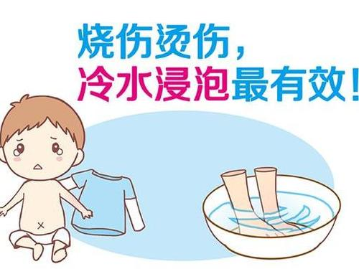
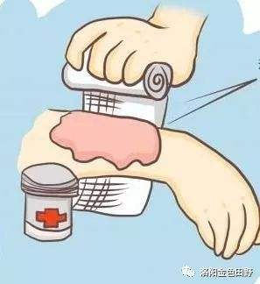
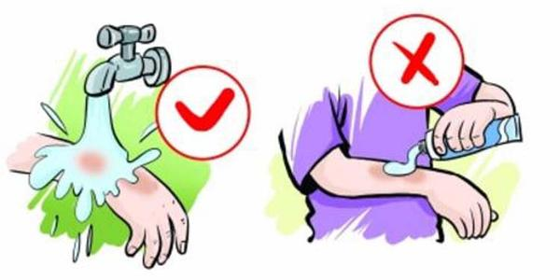
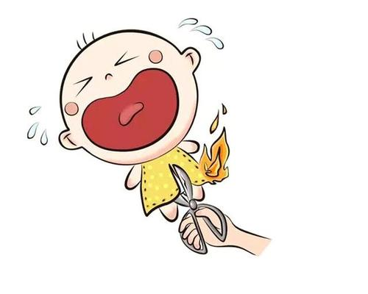
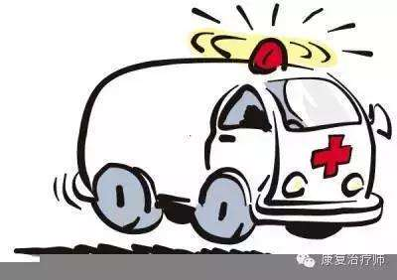
  烧烫伤的处理
4
3
1
2
泡：侵泡自来水中，不是酱油不是冰水！
盖：用干净或无菌纱布覆盖在伤处，并加以固定。
冲：冷水冲，时间要越早越好，冲半小时。
5
脱：充分泡湿后小心除去衣服，用剪刀剪开衣物。
送：送到有烧伤病房或烧伤中心的医院。

Slide 5
02
外 伤

Slide 6
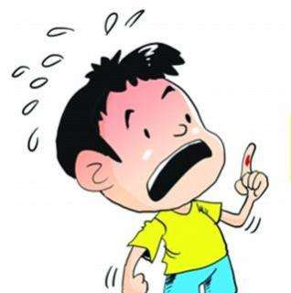
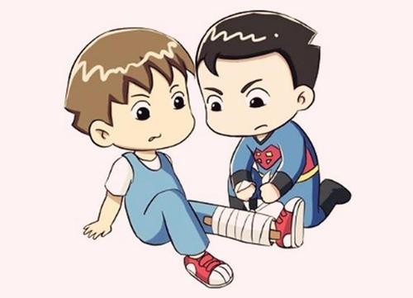

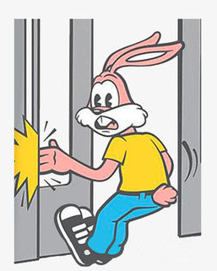
  外伤的处理
伤口用自来水或生理盐水清洗，用消毒过的针或镊子顺着刺的方向把刺全部挑、拔出来，并挤出淤血，再用酒精消毒。如果刺扎再了指甲里或难以拔除，应送医院处理。
先清洁伤口周围，如伤口较深，用自来水或生理盐水清洁伤口，并用碘伏消毒。若伤势较严重，立即送往医院治疗
扎伤
跌 伤
割 伤
若无破损，可用水冲洗，进行冷敷，以便减轻痛苦疼痛难忍时，可将受伤的手指高举过心脏，缓解痛苦。若有出血，应消毒、包扎、冷敷。若指甲掀开或脱落，应立即去医院。
用干净的纱布按压伤口止血后，再伤口周围用酒精由里向外消毒，敷上消毒纱布，用绷带包扎。如果是玻璃器皿扎伤，应先用清水清洗伤口，用镊子清除碎玻璃片，消毒后进行包扎。
挤 伤

Slide 7
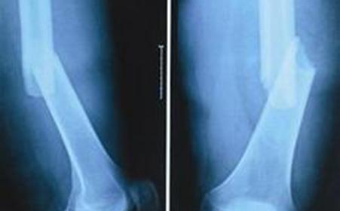
  外伤—骨折
患肢停止活动
患处肿胀、隆起、青紫、折角
患处拒绝触摸
熟睡时触摸患处，小儿惊醒或哭闹

Slide 8
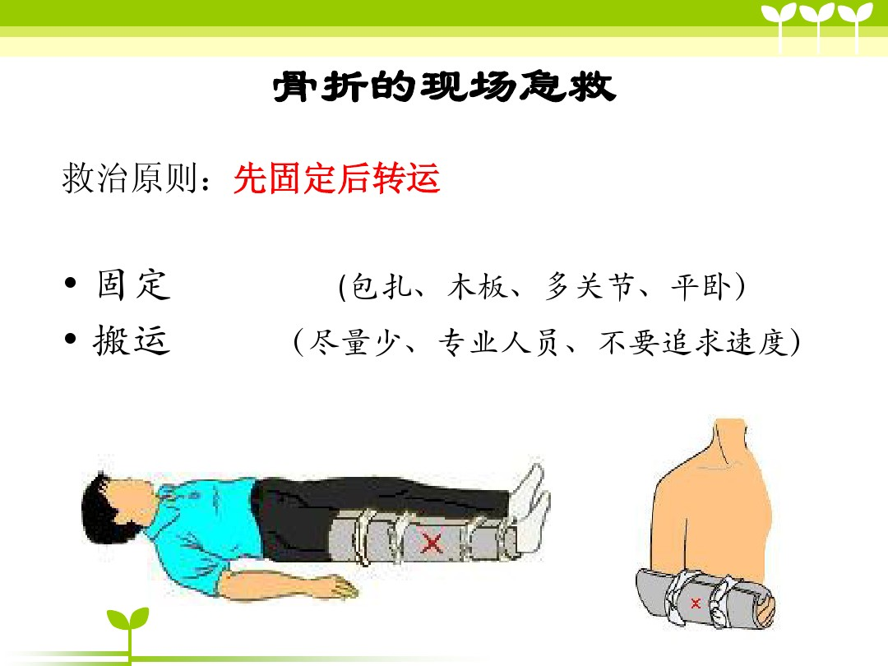
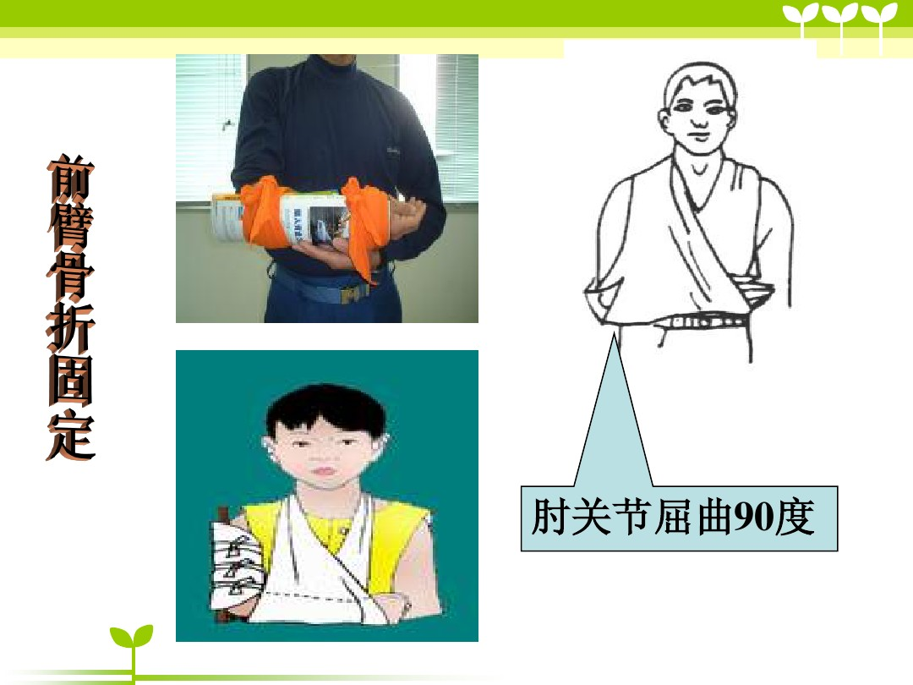
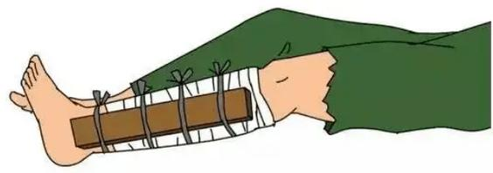
  骨折的现场急救
救治原则：先固定后转运
固定 （包扎、木板、多关节、平卧）
搬运（尽量少、专业人员、不要追求速度）

Slide 9
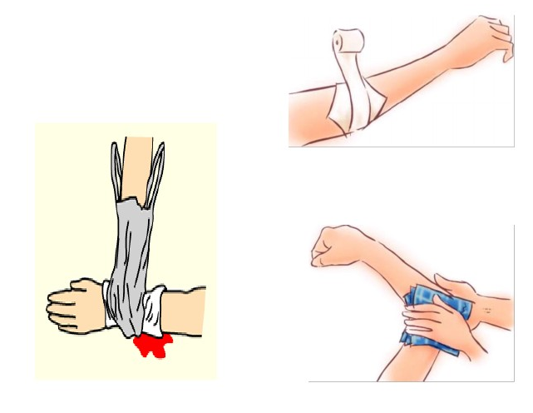
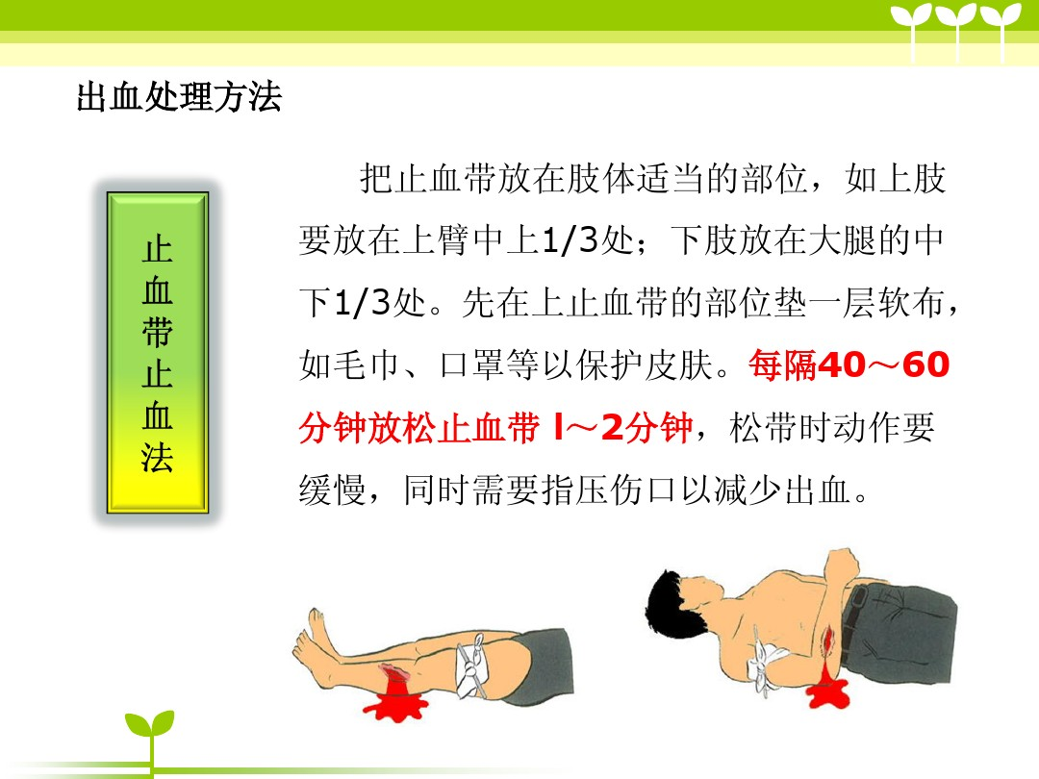
  外出—出血
把止血带放在肢体适当的部位，如上肢要放在上臂中上三分之一处，下肢放在大腿中下三分之一处。先再上止血带的部位垫一层纱布，如毛巾、口罩等以保护皮肤。每隔40-60分钟放松止血带1-2分钟，松带时动作要缓慢，同时需要指压伤口以减少出血。

Slide 10
03
异 物 入 体

Slide 11
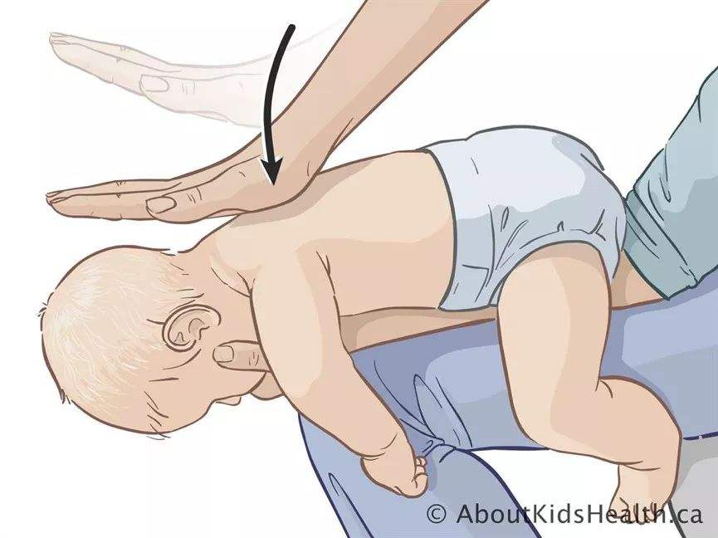
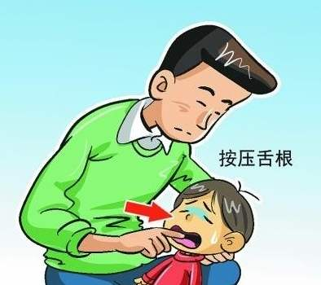
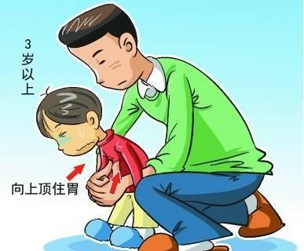
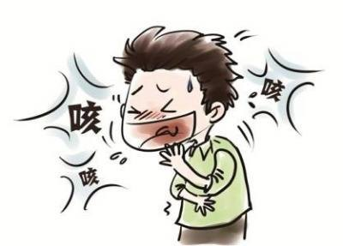
  气道异物急救
拍背法
让小儿趴在救护者膝盖上，头朝下，托其胸，拍其背部，使小儿咯出异物。
迫挤胃部法
救护者抱住患儿腰部，用双手食指、中指、无名指顶压其上腹部，用力向后上方挤压，压后放松，重复而有节奏进行，以形成冲击气流，把异物冲出来。
鼓励孩子咳嗽
催吐法
用手指伸进口腔，刺激舌根催吐，适用于较靠近喉部的气管异物。
上述方法未奏效时，应分秒必争尽快送医院耳鼻喉科，呼吸停止给予口对口人工呼吸。

Slide 12
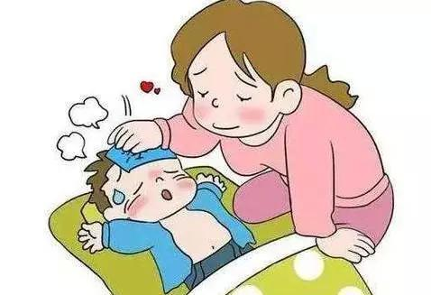
  突发疾病—惊厥
紧急救助方法
让患儿侧卧，防止分泌物进入气管，同时松开衣领、裤带，保持血液循环的通畅
将毛巾或手绢拧成麻花状放于上下牙之间，以免幼儿咬伤舌头。如牙关紧闭，无法塞入毛巾，不可硬橇
用针刺或重压人中穴，即唇沟的上三分之一处
注意：再急救处理的同时，应做好去医院的准备工作。当幼儿发烧时，切忌包裹过严过厚，否则会使体温持续上升，导致惊厥。
幼儿惊厥的表现通常是突然发作，意识丧失，头向后仰，眼球凝视，呼吸细弱且不规则，口唇青紫，四肢和单侧或双侧面部抽动。持续的时间可由1-2分钟到十几分钟甚至几十分钟不等。

Slide 13
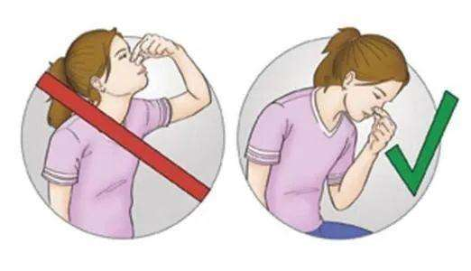
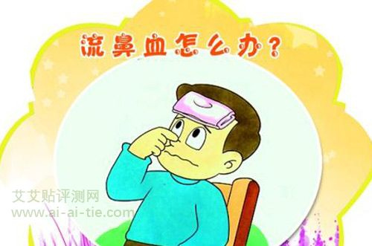
  突发疾病—鼻出血
常见病因
鼻部外伤
缺乏维生素
气候干燥
鼻腔异物
急救救助方法
安慰幼儿不要紧张，用口呼吸，头略低
捏住鼻翼5-10分钟，同时用湿毛巾冷敷鼻部和前额
出血较多时用脱脂棉塞入鼻腔，填塞紧才能止血
若无法止血或幼儿经常出鼻血，应去医院诊治

Slide 14
04
心 肺 复 苏

Slide 15
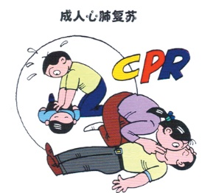
  何为心脏骤停
CPR (cardiopulmonary resuscitation)：指采用急救医学手段恢复已中断的呼吸及循环功能，是急救技术中最重要而关键的抢救措施。

Slide 16
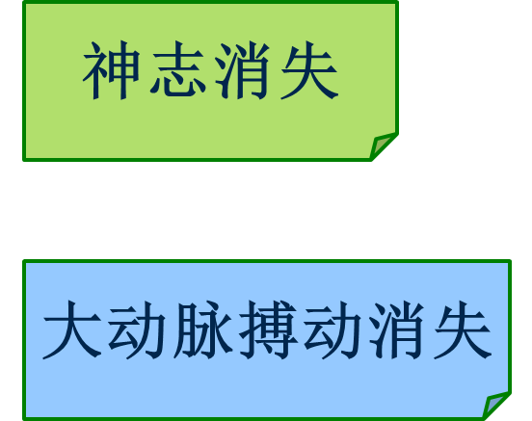
  心跳骤停发生原因及诊断
发生原因
突发意外事件：溺水、电击伤、 自缢等
严重系统疾病：心血管系统、呼吸系统等
各种原因引起的休克、严重的酸中毒、电解质紊乱等
各种原因引起的中毒
手术及其他临床诊疗技术操作中的意外事件：麻醉意外等
心跳骤停的诊断

Slide 17
  时间就是生命
10秒——意识丧失、突然倒地
30秒——“阿斯综合征”发作
60秒——自主呼吸逐渐停止
3分钟——开始出现脑水肿
6分钟——开始出现脑细胞死亡
8分钟——“脑死亡”
大量实践证明
心肺脑复苏的“黄金8分钟”，4分钟内进行复苏者，可能50%被救活。
  4--6分钟内进行复苏者，10%被救活。
  超过6分钟存活率仅4%。
  超过10分钟存活率几乎为0.

Slide 18
  成功的关键：速度
呼吸循环停止后，每耽搁1分钟，成功的把握就要下降7—10%，超过12分钟，生存率只有2—5%
4分钟内初级心肺复苏，8分钟内高级心肺复苏
除颤往往是抢救成功与否的关键，因为室性快速性心律失常在成人心脏骤停中最常见。若未能在8—10分钟内除颤并恢复自主循环，必将造成永久性大脑损害

Slide 19
  新指南的新主张
更强调尽早的有效心脏按压
有力和快速按压100-120次/分；胸骨下压5-6cm 胸廓回弹
压/放时间相等 减少中断时间
步骤由A B C变成C A B
删除流程中的呼吸判断
成人/儿童CPR按压/通气比为30：2；婴儿15：2
每次人工呼吸比：1:1，见到胸部起伏 500—600ml，避免过度通气
心脏除颤时仅做一次点击之后立即行CPR，每2分钟检查一次心率
认可1—8岁儿童使用体外自助除颤一次

Slide 20
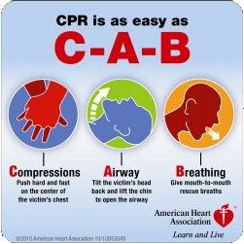
  基础生命支持
（一）确定病人是否心跳骤停
（二）呼叫求助
（三）安置病人
（四）建立人工循环（C)
（五）保持呼吸道通畅（A)
（六）人工呼吸（B)

Slide 21
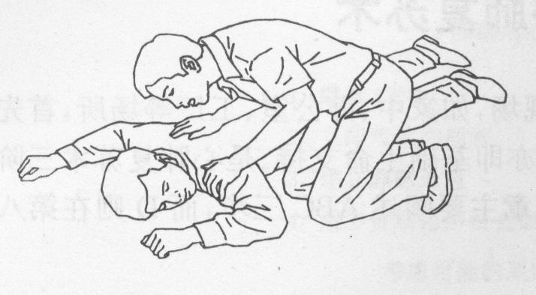
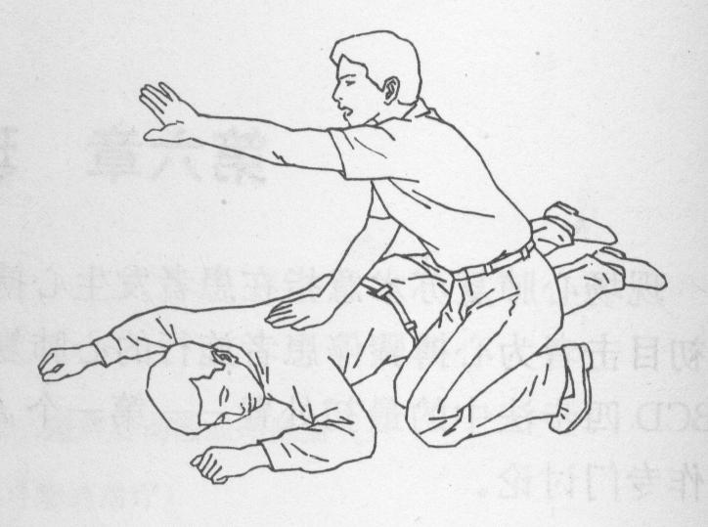
  操作要点—BLS（识别）
1.判断意识
轻拍或摇动双肩，靠近耳旁呼叫：“同志，同志，你怎么了？”
确认患者无反应，记录时间
  要点： 重呼轻拍
2.高声呼救
如意识丧失，应立即呼救“快来人啦，救命啊！有人抢救”
拨打“120”，启动救护体系

Slide 22
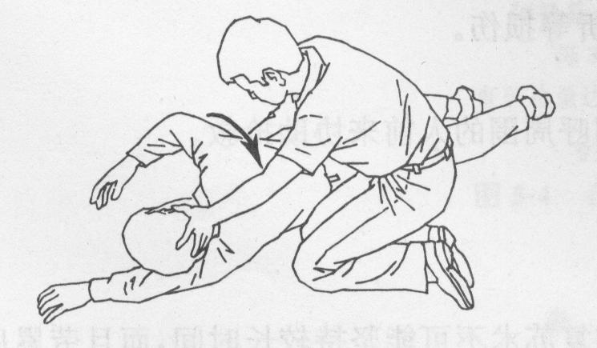
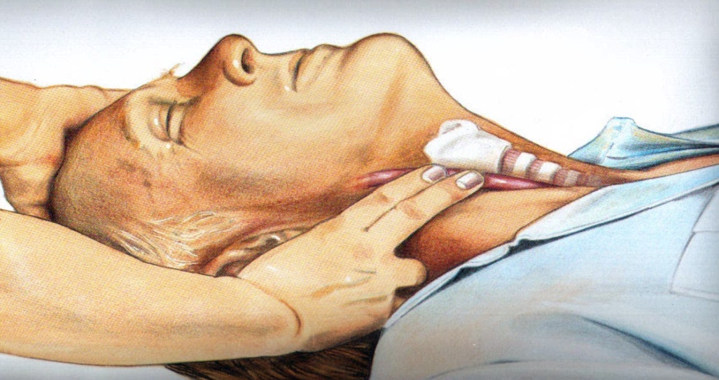
  操作要点—BLS（识别）
3.体位要求
摆放为仰卧位，身体无扭曲
放在地面或硬床板上
脊椎外伤整体翻转，头、颈身体同轴转动
解开紧身衣扣，松开裤带
4.判断循环：触摸颈动脉搏动
  颈动脉位置： 气管与颈部胸锁乳突肌之间
  方法：食指和中指并拢置于患者气管正中部位，男性触及喉结向旁滑移约2-3cm
  时间：10秒钟之内完成

Slide 23
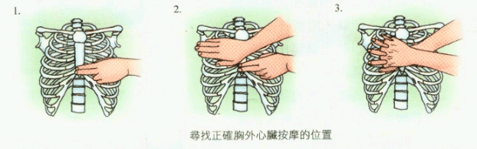
  胸外心脏按压要点：部位
成人按压部位：两乳头连线中点/胸骨中下1/3交界处

Slide 24
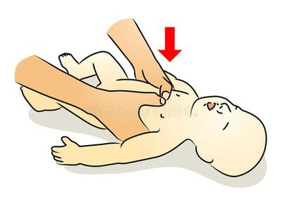
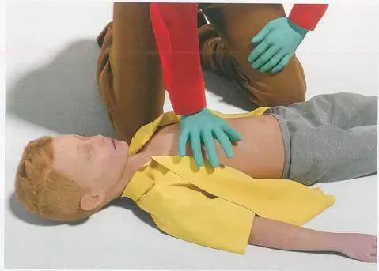
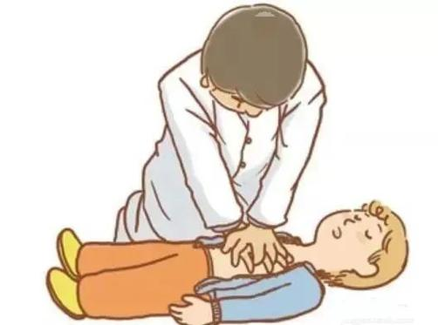
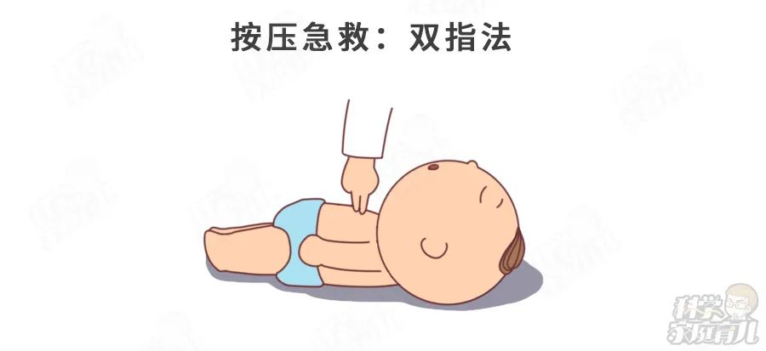
  胸外心脏按压要点：手法
1岁以下：
双指按压法、双拇指按压法
1---8岁：单掌按压法
8岁以上：双掌按压法

Slide 25
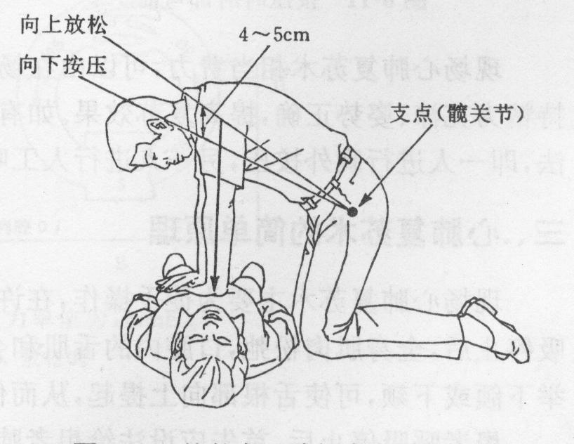
  胸外心脏按压要点:正确姿势
双掌按压法（8岁以上均适用）
按压时上半身前倾，腕、肘、肩关节伸直，以髋关节为轴，垂直向下用力，借助上半身的体重和肩臂部肌肉的力量进行按压。

Slide 26
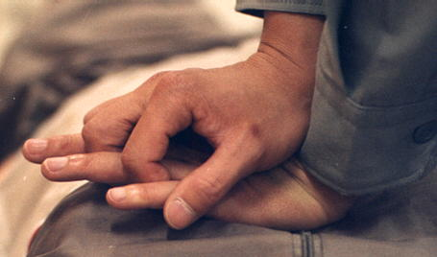
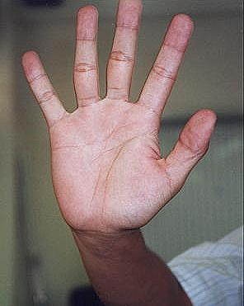
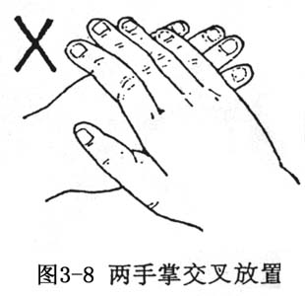
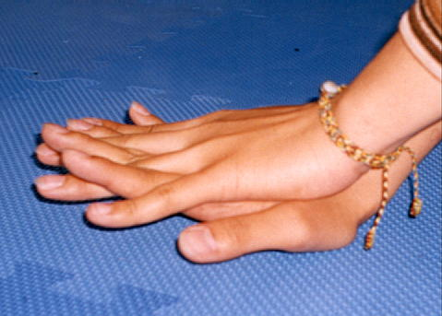
  胸外心脏按压要点：正确姿势
两手手指跷起(扣在一起)离开胸壁
以掌根按压

Slide 27
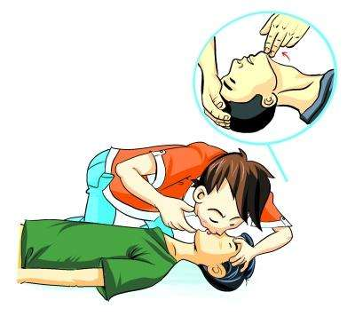
【保持呼吸道通畅】
  人工呼吸--操作要点
清除气道内的分泌物、异物或呕吐物
  无颈椎外伤：仰头提颏法
  有颈椎外伤：托颌法

Slide 28
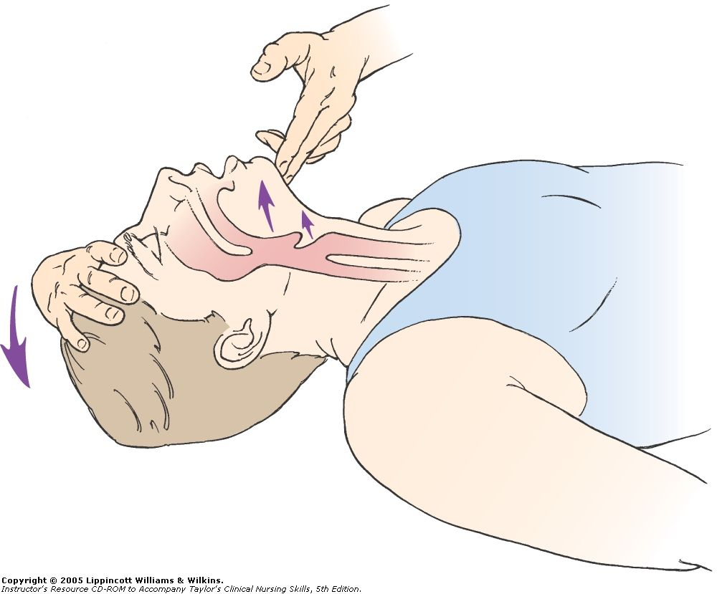
【开放气道：仰头提颏法】
  人工呼吸--操作要点
徒手开放气道安全有效方法
一手置于患者前额，手掌向后下方施力，使头充分后仰，另只手食 指、中指向上向前抬起下颏
头后仰程度为：耳垂与下颌角连线与地面垂直
抬颏时，防止用力过大压迫气道

Slide 29
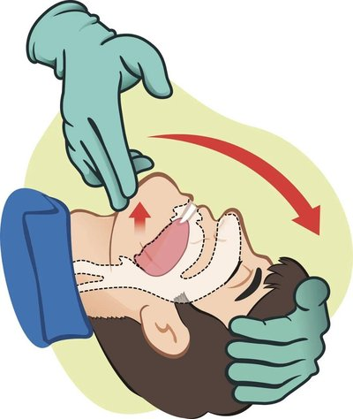
【口对口呼吸要点】
  人工呼吸--操作要点
开放气道、口张开、捏鼻翼
吹气方法：深吸气、口包口密闭缓慢吹气
吹气时间： 1秒
吹入气量：500~600ml
有效标准：可见胸廓抬起

Slide 30
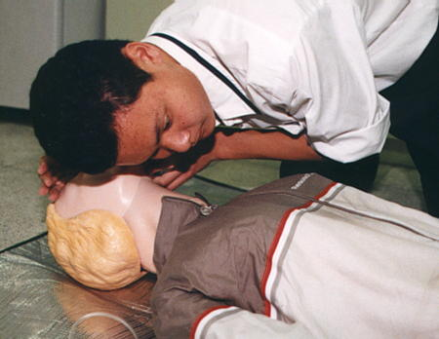
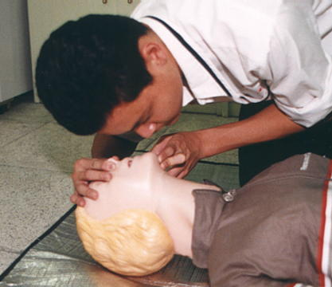
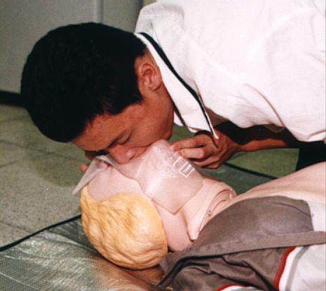
  口对口人工呼吸要点
深吸一口气，屏气，用口唇严密地包住昏迷者的口唇（不留空隙），注意不要漏气，在保持气道畅通的操作下，将气体吹入口腔到肺部
吹气后，口唇离开，并松开捏鼻的手指，使气体呼出
用一手将昏迷者的鼻孔捏紧

Slide 31
  心肺复苏的有效指标
自主呼吸及心跳恢复
瞳孔变化 ：散大的瞳孔回缩变小，对光反射恢复
可扪及大动脉搏动
收缩压达60mmHg以上
发绀的面色、口唇、指甲转为红润
脑功能开始好转的迹象

Slide 32
Thank you
WUHAN ASIA HEART HOSPITAL

